Slide 1
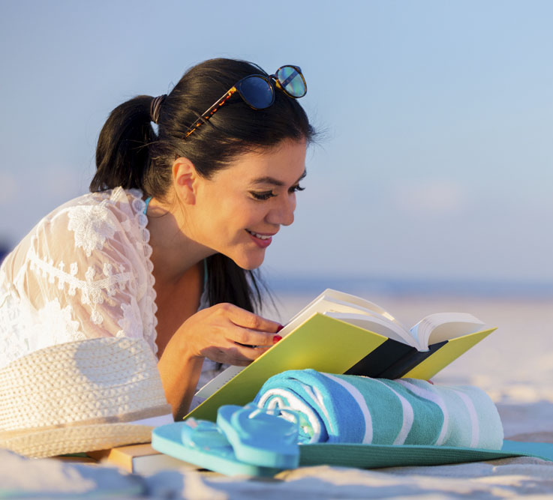
Maria
zee → mooi weer
cola dorst
broodje honger
water heel warm
moe veel gezwommen
afdrogen wil boek lezen
naar huis moet eten klaarmaken

Slide 2
Maria
zee
cola
broodje
water
moe
afdrogen
naar huis

Slide 3
Maria

